Slide 1
Лекция 4
Создание схем и графиков для раздела Методологии научной статьи
PhD, и.о. доцента – Карюкин В.И.

Slide 2
Методология
В научной статье раздел «Методология» предполагает не только описание методов исследования, но и то, каким образом данные структурируются и визуализируются. Процесс создания схем и графиков в этой части обычно включает несколько этапов:

Slide 3
Формулировка темы
Подготовка данных
Данные предварительно очищаются, нормализуются и приводятся к единому формату.
Определяются ключевые переменные (например, «точность модели», «время отклика системы», «число пользователей»).
Для схем могут использоваться структурные элементы (блоки, стрелки, связи), а для графиков — статистические показатели и метрики

Slide 4
Выбор инструментов
Схемы часто создаются с помощью программ (Visio, draw.io, CorelDRAW, PowerPoint) или LaTeX-пакетов (TikZ, PGFPlots).
Графики формируются средствами анализа данных (Python: matplotlib, seaborn, plotly; R: ggplot2) или в офисных пакетах (Excel).
Важно, чтобы визуализация была воспроизводимой — поэтому в научных статьях часто прикладывают код генерации графиков.

Slide 5
Построение схем и графиков
Схемы:
отображают логику исследования, архитектуру системы, связи между компонентами;
используются условные обозначения (блоки процессов, данные, входы/выходы).
Графики:
оси должны быть подписаны, указаны единицы измерения;
добавляются легенды, подписи серий, доверительные интервалы;
цвета и стили выбираются так, чтобы обеспечить читаемость и сопоставимость.

Slide 6
Интерпретация и включение в текст
Каждая схема или график сопровождается пояснением: что именно показано, какие выводы можно сделать.
В тексте методологии указывается, почему был выбран данный тип визуализации.

Slide 7
Данные
DDoS датасет
Всего данных – 2160668: UDP-Flood – 201344, SIDDOS – 6665, HTTP-FLOOD – 4110, Smurf – 12590, не угрозы – 1935959.
Балансировка Oversampling – 9679795 (UDP-Flood – 1935959, SIDDOS – 1935959, HTTP-FLOOD – 1935959, Smurf – 1935959, не угрозы – 1935959).
Разделение датасета на 75% train, 25% test. При обучении train берется валидационная часть valid 25%.

Slide 8
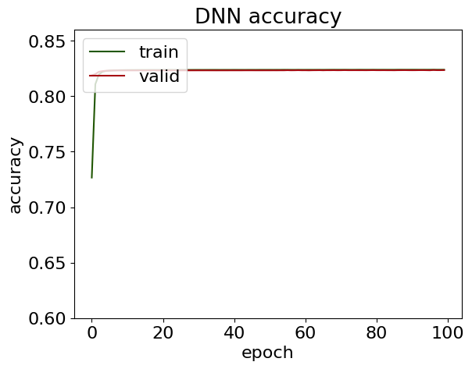
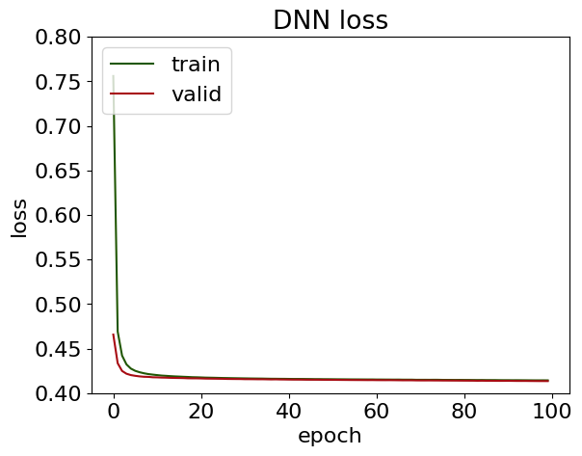
Метрики и графики
Accuracy: 0.825,
Macro-precision: 0.889, Micro-precision: 0.825, Weighted-precision: 0.889,
Macro-recall: 0.824, Micro-recall: 0.825, Weighted-recall: 0.825, Macro F1-score: 0.814, Micro F1-score: 0.825, Weighted F1-score: 0.814

Slide 9
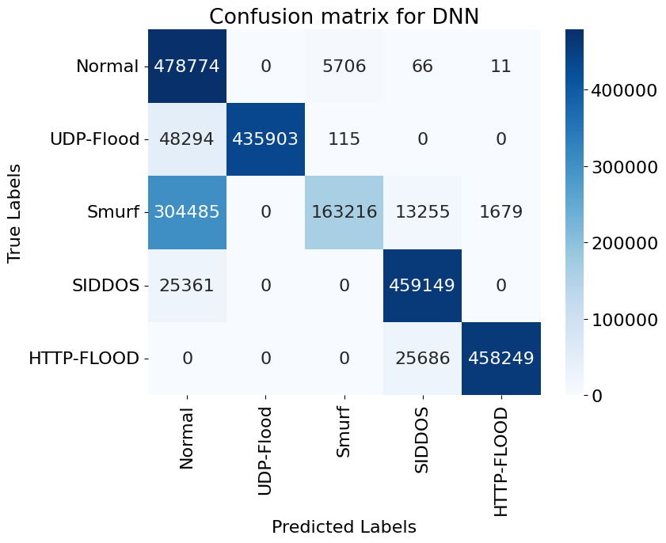
Графики

